Slide 1
BAZE DE DATE
CALCULATOARE II 2021-2022
Curs 10, 11
Sapt. 10, 11 03, 10 mai 2022 08.00 – 10.00
florentina.enescu@upit.ro

Slide 2
Cap. VIII
Proiectarea modelului relational

Slide 3
Cuprins
Funcţionarea unei baze de date
Realizarea unei baze de date
Proiectarea modelului relational

Slide 4
1.Funcţionarea unei baze de date
Exploatarea unei baze de date aflate pe un suport specific (magnetic), de către un utilizator, prin intermediul unui sistem de calcul, având la dispoziţie un SGBD, parcurge uzual următoarele 3 etape:
4

Slide 5
1.Funcţionarea unei baze de date
1. Utilizatorul, aflat la un terminal electronic, pune o "întrebare" sau lansează o cerere de date, referitoare la informaţiile din baza de date.
Întrebarea se poate pune într-un limbaj de cereri specific SGBD-ului cu care se lucrează (dacă utilizatorul este familiarizat cu acest limbaj - de exemplu, SQL) sau utilizatorul poate fi asistat în adresarea cererii de date de către SGBD (produsul soft pe care îl foloseşte) printr- un sistem de meniuri, butoane sau ferestre de dialog (obiecte de control).

Slide 6
1.Funcţionarea unei baze de date
Întrebarea este analizată de către calculator, de fapt de SGBD, iar dacă este corectă, se încearcă (SGBD) să i se dea răspuns prin accesarea informaţiilor din baza de date.
Răspunsul va fi constituit din mulţimea datelor cerute de utilizator, care verifică criteriile specificate de acesta.
Acest proces de lansare a unei cereri de date care va fi satisfăcută prin furnizarea datelor care îndeplinesc proprietăţile cerute se numeşte interogarea bazei de date.

Slide 7
1.Funcţionarea unei baze de date
3. Răspunsul la cererea de date se va afişa pe ecran, se va tipări la imprimantă sau se va memora într-un fişier.

Slide 8
1.Funcţionarea unei baze de date
În realizarea unei baze de date se urmăreşte:
micşorarea timpului de răspuns la o interogare
asigurarea costurilor minime de prelucrare şi întreţinere
adaptabilitatea la cerinţe noi (flexibilitate)
sincronizarea în exploatarea simultană a datelor de către mai mulţi utilizatori
asigurarea protecţiei împotriva accesului neautorizat (confidenţialitate)
posibilitatea recuperării datelor în cazul deteriorărilor accidentale (integritate) etc.

Slide 9
1.Funcţionarea unei baze de date
Exemplu:
În tabel este prezentată o bază de date foarte mică, ce conţine un singur fişier, numit VINOTECA; la rândul său, aceasta cuprinde date despre conţinutul unei anumite vinoteci.
raft# | vin | producator | an | sticle | lansat
2 | Cabernet Sauvignon | Windsor | 1995 | 12 | 2008
3 | Pinot Noir | Fetzer | 1997 | 3 | 2008
22 | Pinot Noir | Dehlinger | 1999 | 2 | 2012
50 | Merlot | Clos du Bois | 1998 | 9 | 2008

Slide 10
1.Funcţionarea unei baze de date
În figura următoare este prezentat un exemplu de
operaţie împreună operaţie.
de consultare din baza de date, cu datele returnate prin această
Consultare:
SELECT vin, raft, producator
FROM VINOTECA
WHERE lansat = 2008;
Rezultatul ce apare pe monitorul unui PC:
vin raft producator
Cab. Sauvignon | 2 | Windsor
Pinot Noir | 3 | Fetzer
Merlot | 50 | Clos du Bois

Slide 11
Cuprins
Funcţionarea unei baze de date
Realizarea unei baze de date
Proiectarea modelului relational

Slide 12
2.Realizarea unei baze de date
Realizarea unei baze de date presupune parcurgerea etapelor:
Analiza domeniului (sistemului) pentru care se realizează baza de date
Proiectarea structurii bazei de date
Încărcarea datelor în baza de date
Exploatarea şi întreţinerea bazei de date

Slide 13
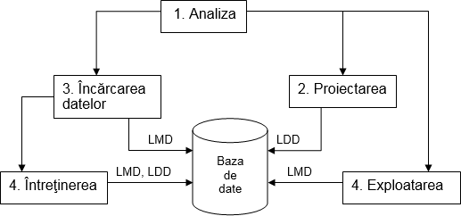
2.Realizarea unei baze de date
Realizarea unei baze de date
LMD – Limbajul de manipulare a datelor
LDD – Limbajul de definire a datelor

Slide 14
2.Realizarea unei baze de date
Cele patru etape necesare realizării unei baze de date vor fi tratate cu ajutorul unui exemplu concret şi anume o bază de date pentru o agenţie imobiliară, denumită
AGENŢIE IMOBILIARĂ:
facilitează tranzacţii de vânzare cumpărare între vânzător şi cumpărător
gestionează documente legate de oferte imobiliare
întreţinere a nomenclatoarelor specifice domeniului
oferă o gamă largă de rapoarte privind situaţia vânzare- cumpărare

Slide 15
2.Realizarea unei baze de date
1. Analiza sistemului
Analiza sistemului presupune stabilirea temei, analiza componentelor sistemului şi analiza
legăturilor (asocierilor) dintre aceste componente.
Rezultatul analizei formează modelul conceptual al bazei de date.

Slide 16
2.Realizarea unei baze de date
Proiectarea structurii bazei de date
Dacă etapa de analiză a modelului conceptual se realizează independent de un SGBD, prin etapa de proiectare a structurii bazei de date se trece la luarea în considerare a SGBD-ului cu ajutorul căruia va fi implementată şi exploatată baza de date.

Slide 17
2.Realizarea unei baze de date
Proiectarea structurii bazei de date
Proiectarea structurii bazei de date reprezintă transpunerea rezultatelor obţinute în urma analizei modelului conceptual în termenii unui model al datelor suportat de un anumit SGBD.
Compilatorul limbajului de descriere a datelor permite aducerea schemei bazei de date la nivelul la care să poată fi memorată în baza de date.

Slide 18
2.Realizarea unei baze de date
Proiectarea structurii bazei de date
Astfel, proiectarea presupune o detaliere, de exemplu,
de tip pseudocod a modulelor necesare realizării bazei de date:
module pentru crearea fişierelor
module pentru introducerea datelor
module pentru prelucrarea şi extragerea rezultatelor
module pentru tratarea erorilor, etc.

Slide 19
2.Realizarea unei baze de date
Încărcarea datelor în baza de date
Este etapa în care se realizează popularea masivă cu date a bazei de date, activitate care trebuie să se efectueze cu un minim de efort.

Slide 20
2.Realizarea unei baze de date
Exploatarea şi întreţinerea bazei de date
Exploatarea bazei de date de către diferiţi utilizatori finali este realizată în scopul satisfacerii cerinţelor de informare ale acestora.
SGBD sprijină utilizatorii finali în exploatarea bazei de date, oferind o serie de mecanisme şi instrumente cum ar fi limbajele de manipulare a datelor (LMD).
Întreţinerea bazei de date reprezintă o activitate complexă, realizată, în principal, de către administratorul bazei de date şi care se referă la actualizarea datelor din cadrul bazei de date.

Slide 21
Construirea de diagrame entitate-relaţie
Prima etapă pentru realizarea unei baze de date constă în analiza sistemului.
Se cunosc mai multe tehnici de analiză, dar cea mai des întâlnită este tehnica entitate-relaţie.

Slide 22
Construirea de diagrame entitate-relaţie
Prin tehnica entitate-relaţie (denumită şi entitate-asociere) se construieşte o diagramă entitate- relaţie (notată E-R) prin parcurgerea următorilor paşi:
identificarea entităţilor (componentelor) din sistemul proiectului
identificarea asocierilor (relaţiilor) dintre entităţi şi calificarea lor
identificarea atributelor corespunzătoare entităţilor
stabilirea atributelor de identificare a entităţilor

Slide 23
a) Identificarea entităţilor
Prin entitate se înţelege un obiect concret sau abstract reprezentat prin proprietăţile sale.
Prin convenţie, entităţile sunt substantive, se scriu cu litere mari şi se reprezintă prin dreptunghiuri.
Într-o diagramă nu pot exista două entităţi cu acelaşi nume, sau o aceeaşi entitate cu nume diferite.

Slide 24
a) Identificarea entităţilor
Pentru baza de date din domeniul imobiliar considerată anterior, se pot pune în evidenţă următoarele entităţi:
1. DATE_PERSOANĂ – entitate care stochează date personale ale ofertantului (vânzătorului) sau ale clientului (cumpărătorului)
2. CERERI_OFERTE –
conţine ofertele sau propuse de vânzători,
cererile imobiliare
respectiv cumpărători
3. DESCRIERE_IMOBIL – stochează informaţiile referitoare la imobile

Slide 25
a) Identificarea entităţilor
JUDEŢE – entitate ce conţine judeţele în care sunt amplasate imobilele
LOCALITĂŢI - entitate ce conţine localităţile în care sunt amplasate imobilele
STRĂZI - entitate ce precizează străzile în care sunt amplasate imobilele
FACTURI – formularul necesar unei tranzacţii de cumpărare-vânzare

Slide 26
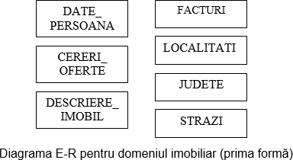
a) Identificarea entităţilor

Slide 27
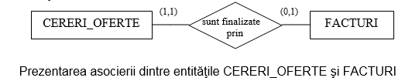
b) Identificarea asocierilor dintre entităţi şi
calificarea lor
Între majoritatea componentelor (adică a entităţilor) unui sistem economic se stabilesc legături (asocieri).
Exemplu:
Există o asociere între entităţile CERERI_OFERTE şi FACTURI deoarece facturile reprezintă finalizarea unei cereri/oferte.

Slide 28
b) Identificarea asocierilor dintre entităţi
şi calificarea lor
Sunt necesare precizarea câtorva notaţii şi noţiuni utilizate în exemplul de mai sus:
legăturile (asocierile) se reprezintă prin arce neorientate
între entităţi
fiecărei legături i se acordă un nume plasat la mijlocul
arcului şi simbolizat printr-un romb (semnificaţia legăturii)
numerele simbolizate deasupra arcelor se numesc
cardinalităţi şi reprezintă tipul legăturii
cardinalitatea asocierilor exprimă numărul minim şi maxim
de realizări a unei entităţi cu cealaltă entitate asociată

Slide 29
b) Identificarea asocierilor dintre entităţi
şi calificarea lor
Exemplu:
Cardinalitatea (1,1) ataşată entităţii CERERI_OFERTA înseamnă că o factură poate fi rezultatul tranzacţionării a minim unei cereri/oferte şi a unui număr maxim de tot o cerere/ofertă.
Cardinalitatea (0,1) ataşată entităţii FACTURI înseamnă că o cerere se poate finaliza prin maxim o factură sau prin nici una (0 facturi).

Slide 30
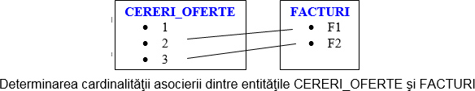
b) Identificarea asocierilor dintre entităţi
şi calificarea lor
Exemplu:
Această cardinalitate reiese din analiză:
Maximele unei cardinalităţi sunt cunoscute şi sub denumirea de grad de asociere, iar minimele unei cardinalităţi, obligativitatea participării entităţilor la asociere.

Slide 31
Tipuri de asocieri (legături) între entităţi
Asocierile pot fi de mai multe feluri, iar odată cu asocierea, se impune stabilirea calificării acesteia.
Asocierea dintre entităţi se face în funcţie de:
cardinalitatea asocierii
numărul de entităţi distincte care participă la asociere

Slide 32
Tipuri de asocieri (legături) între entităţi
1) După cardinalitatea asocierii
În funcţie de maxima cardinalităţii (gradul de asociere), se cunosc trei tipuri de asocieri, care, la rândul lor, sunt de două tipuri, în funcţie de minima cardinalităţii (gradul de obligativitate al participării la asociere):
asocieri de tip „unu la unu”
asocieri parţiale de tip „unu la unu”
asocieri totale de tip „unu la unu”

Slide 33
Tipuri de asocieri (legături) între entităţi
După cardinalitatea asocierii
2. asocieri de tip „unu la mai mulţi”
asocieri parţiale de tip „unu la mulţi”
asocieri totale de tip „unu la mulţi”
3. asocieri de tip „ mai mulţi la mai mulţi”
asocieri parţiale de tip „mai mulţi la mulţi”
asocieri totale de tip „mai mulţi la mulţi”.

Slide 34
Tipuri de asocieri (legături) între entităţi
2)După numărul de entităţi distincte care participă la asociere:
asocieri binare (între două entităţi distincte)
asocieri recursive (asocieri ale entităţilor cu ele însele)
asocieri complexe (între mai mult de două entităţi distincte)
În continuare se descriu asocierile grupate după cardinalitatea ei.

Slide 35

1) Asocieri după cardinalitatea asocierii
1. Asocieri de tip „unu la unu” sunt asocieri în care maximele cardinalităţii au valoarea 1.
Exemplu:

Slide 36
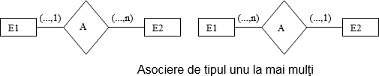
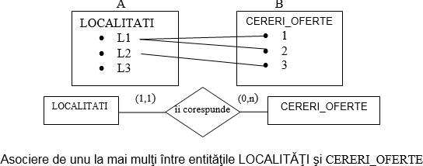
1) Asocieri după cardinalitatea asocierii
2. Asocieri de tip „unu la mai mulţi” sunt asocieri în care maxima cardinalităţii unei entităţi este unu, iar a celeilalte entităţi are valoarea „mai mulţi”.
Exemplu:

Slide 37

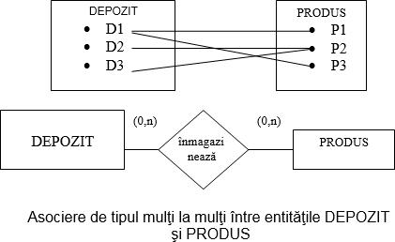
1) Asocieri după cardinalitatea asocierii
3. Asocieri de tipul „mai mulţi la mai mulţi” sunt asocieri în care maximele cardinalităţii au valoarea
„mulţi”.
Exemplu:

Slide 38
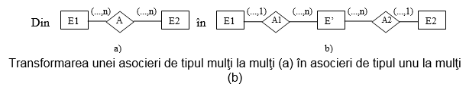
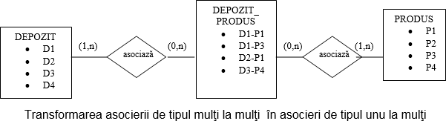
1) Asocieri după cardinalitatea asocierii
Observaţie:
Uneori (în cazul utilizării unor SGBD), asocierea de tip „mai mulţi la mai mulţi” se transformă în două asocieri de tipul „unul la mulţi” fiind, de regulă, mai uşor de implementat şi de utilizat şi anume:
Exemplu: În cazul exemplului de mai sus, transformarea asocierii„ ”mai mulţi la mai mulţi” în asocieri de tipul„ ” unu la mai mulţi” se poate realiza prin construirea unei noi entităţi DEPOZIT_PRODUS astfel:

Slide 39
1) Asocieri după cardinalitatea asocierii
Asocieri parţiale şi totale
Printr-o asociere parţială se înţelege o asociere în care nu există obligativitatea participării la această asociere a tuturor entităţilor vizate, ci numai a unora dintre ele sau a nici uneia.
Asocierea parţială se caracterizează prin faptul că minima cardinalităţii ataşată unei entităţi este zero.

Slide 40

1) Asocieri după cardinalitatea asocierii
Observaţii (asupra minimalitatii cardinalităţii)
minima cardinalităţii este zero, are drept rezultat lipsa obligativităţii participări partenerului la această asociere
minima cardinalităţii este mai mare decât zero, are drept rezultat obligativitatea participării

Slide 41
1) Asocieri după cardinalitatea asocierii
Exemplu:
Asocierea dintre entităţile CERERI_OFERTE şi FACTURI din figură reprezintă o asociere
parţială, deoarece participarea entităţii FACTURI nu este obligatorie,
minima caracteristicii corespunzătoare entităţii CERERI_OFERTE fiind 0.

Slide 42
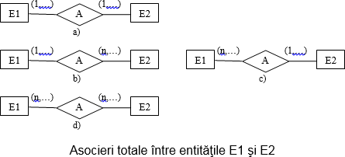
1) Asocieri după cardinalitatea asocierii
O asociere este totală dacă toate entităţile au obligativitatea să participe la asociere, adică minima cardinalităţii este mai mare decât zero.

Slide 43
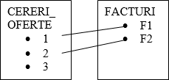
1) Asocieri după cardinalitatea asocierii
În continuare se dau câteva exemple de asocieri totale, respectiv parţiale.
Exemplu:
Asocieri parţiale de tip unu la unu

Slide 44
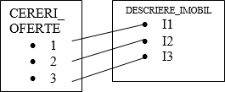
1) Asocieri după cardinalitatea asocierii
Exemplu:
Asocieri totale de tip unu la unu

Slide 45
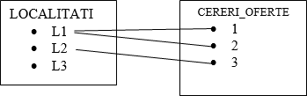
1) Asocieri după cardinalitatea asocierii
Exemplu:
Asocieri parţiale de tip unu la mai mulţi

Slide 46
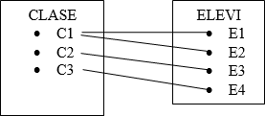
1) Asocieri după cardinalitatea asocierii
Exemplu:
Asocieri totale de tip unu la mai mulţi

Slide 47
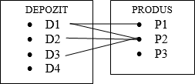
1) Asocieri după cardinalitatea asocierii
Exemplu:
Asocieri parţiale de tip mai mulţi la mai mulţi

Slide 48
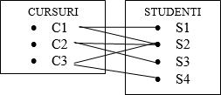
1) Asocieri după cardinalitatea asocierii
Exemplu:
Asocieri totale de tip mai mulţi la mai mulţi

Slide 49
b) Identificarea asocierilor dintre entităţi
şi calificarea lor
În exemplul bazei de date AGENTIE_IMOBILIARA, tipurile de asocieri dintre entităţi stabilite în funcţie de modul în care se desfăşoară activitatea modelată sunt:
JUDETE - LOCALITATI 1:n – deoarece unui judeţ îi corespunde mai multe localităţi
LOCALITATI - STRAZI 1:n - deoarece unei localităţi îi corespunde mai multe străzi
STRAZI - CERERI_OFERTE 1:n – deoarece
unei străzi îi poate corespunde mai multe oferte/cereri

Slide 50
b) Identificarea asocierilor dintre entităţi
şi calificarea lor
FACTURI - CERERI_OFERTE 1:1 – deoarece
fiecare factură conţine doar câte o ofertă/cerere
CERERI_OFERTE - DECRIERE_IMOBIL 1:1 –
fiecărui i se face o singură descriere
FACTURI - DATE_PERSOANA 1:1 – o factură
este încheiată de o singură persoană
DATE_PERSOANA - CERERI 1:n – o persoană poate lansa mai multe cereri sau oferte de imobil

Slide 51
c) Identificarea atributelor entităţilor şi a asocierilor dintre entităţi
Atributele unei entităţi reprezintă proprietăţi ale acestora.
Atributele sunt substantive, iar pentru fiecare atribut i se va preciza tipul fizic (integer, float, char, string, etc.)
Exemplu:
Entitatea LOCALITĂŢI are următoarele atribute:
codul localităţii, notat „cod_loc”
simbolul de identificare al judeţului „simbol_judeţ”
şi denumirea localităţii „nume_loc”

Slide 52

d) Stabilirea atributelor de identificare a
entităţilor
Un atribut de identificare (numit cheie primară), reprezintă un atribut care se caracterizează prin unicitatea valorii sale pentru fiecare instanţă a entităţii.
În cadrul diagramei entitate-asociere, un atribut de identificare se marchează prin subliniere sau prin marcarea cu simbolul # plasat la sfârşitul numelui acestuia.

Slide 53
d) Stabilirea atributelor de identificare a
entităţilor
Exemplu:
Ca atribut de identificare putem considera codul numeric
personal „cnp” pentru entitatea DATE_PERSOANĂ.
Pentru ca un atribut să fie atribut de identificare, acesta trebuie să satisfacă unele cerinţe:
oferă o identificare unică în cadrul entităţii
este uşor de utilizat
este scurt (de cele mai multe ori, atributul de identificare apare şi în alte entităţi, drept cheie externă)
Pentru o entitate pot exista mai multe atribute de identificare, numite atribute (chei) candidate.
Dacă există mai mulţi candidaţi cheie se va selecta unul,
preferându-se unul cu valori mai scurte şi mai puţin volatile.

Slide 54
Diagrama entitate-asociere
Exemplu:
În urma analizării celor 4 etape necesare construirii diagramei entitate-asociere:
identificarea entităţilor domeniului sau a sistemului economic
identificarea asocierilor dintre entităţi
identificarea atributelor aferente entităţilor şi asocierilor dintre acestea
stabilirea atributelor de identificare a entităţilor se poate prezenta forma completă a diagramei asociate domeniului ales în exemplu

Slide 55
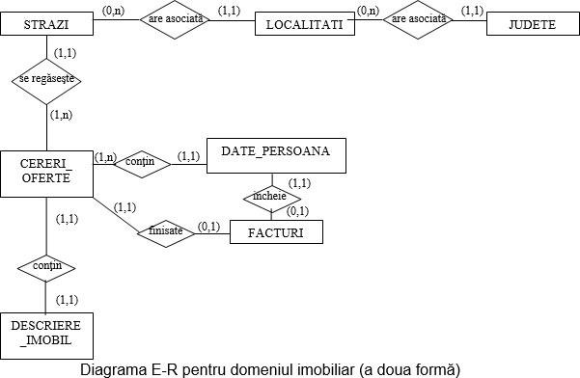
Diagrama entitate-asociere

Slide 56
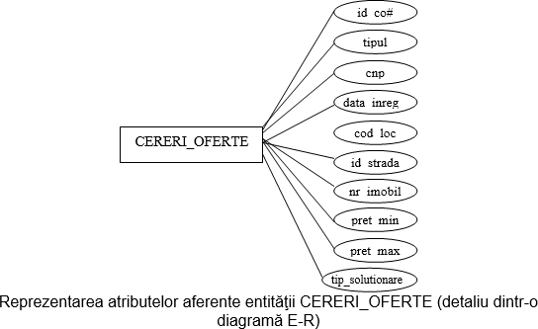
Diagrama entitate-asociere
În cazul în care se doreşte o diagramă care să conţină şi atributele fiecărei entităţi însoţite de precizarea atributelor de identificare (adică a cheilor primare), pentru a nu încărca imaginea, diagrama proiectului se poate fragmenta pe mici domenii, după cum este cazul entităţii CERERI_OFERTE.

Slide 57
Diagrama entitate-asociere
În reprezentarea atributelor aferente entităţii CERERI_OFERTE semnificaţia atributelor este următoarea:
cheia primară a entităţii „id_co” reprezintă numărul de ordine al cererii
sau ofertei de imobil lansată de o anumită pesoană,
atributul „tipul” specifică dacă este vorba de o cerere sau de o ofertă,
prin „cnp” se precizează codul numeric personal al clientului,
„data_inreg” reprezintă data la care s-a înregistrat oferta/cererea,
apoi urmează câteva date legate de imobil:
codul străzii „id_strada”
numărul imobilului „nr_imobil”
preţul minim, respectiv preţul maxim al imobilului „pret_min”,
„pret_max”
Ultimul atribut, „tip_solutionare” precizează dacă cererea/oferta respectivă a fost soluţionată; pentru o cerere/oferta nou introdusă, acest atribut se va completa cu explicaţia de ”nesoluţionat”.

Slide 58
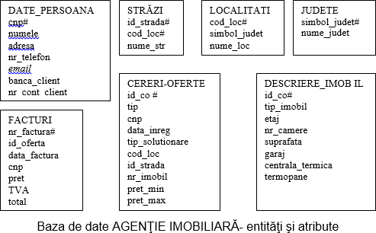
Diagrama entitate-asociere
Astfel, diagrama bazei de date AGENŢIE IMOBILIARĂ
conţine 7 entităţi a căror asociere:

Slide 59
Cuprins
Funcţionarea unei baze de date
Realizarea unei baze de date
Proiectarea modelului relational

Slide 60
3. Proiectarea modelului relaţional
Proiectarea corectă a bazelor de date este crucială pentru obţinerea unei aplicaţii de înaltă performanţă.
Modelul relaţional este cel mai utilizat dintre modelele de date existente (modele ierarhice, modele reţea, modele orientate pe obiect).
Faţă de modelele ierarhic şi reţea, modelul relaţional prezintă câteva avantaje:
propune structuri de date uşor de utilizat
ameliorează independenţa logică şi fizică
pune la dispoziţia utilizatorilor limbaje neprocedurale
optimizează accesul la date
îmbunătăţeşte confidenţialitatea datelor

Slide 61
3. Proiectarea modelului relaţional
Modelul relaţional are la bază teoria matematică a relaţiilor şi poate fi privit ca o mulţime de tabele obţinute prin metoda normalizării, eliminându-se astfel anomaliile de actualizări.
Conceptele modelului relaţional sunt:
Structura relaţională a datelor
Operatorii modelului relaţional
Restricţiile de integritate ale modelului relaţional

Slide 62
3. Proiectarea modelului relaţional
3.1. Structura relaţională a datelor
O bază de date relaţională (BDR) reprezintă un ansamblu de relaţii, prin care se reprezintă datele şi legăturile dintre ele.

Slide 63
3.1. Structura relaţională a datelor
În cadrul bazei de date relaţionale, datele sunt organizate sub forma unor tablouri bidimensionale (tabele) de date, numite relaţii.
Asocierile dintre relaţii se reprezintă prin atributele de legătură.
În cazul legăturilor de tip „unu la mulţi”, aceste atribute figurează într-una dintre relaţiile implicate în asociere.
În cazul legăturilor de tip „mulţi la mulţi”, atributele sunt situate într-o relaţie distinctă, construită special pentru
explicarea legăturilor între relaţii.

Slide 64
3.1. Structura relaţională a datelor
Prezentarea structurii relaţionale a datelor impune definirea noţiunilor de:
Domeniu
Relaţie
Atribut
Schemă a unei relaţii

Slide 65
3.1. Structura relaţională a datelor
Conceptele utilizate pentru a descrie formal, uzual sau fizic elementele de bază ale organizării datelor sunt date în următorul tabel:
Formal Uzual Fizic
Relaţie | Tablou | Fişier
Tuplu | Linie | Înregistrare
Atribut | Coloană | Câmp
Domeniu | Tip de dată | Tip de dată

Slide 66
3.1. Structura relaţională a datelor
3.1.1. Domeniul
Domeniul reprezintă o mulţime de valori, notată prin litere mari D1, D2, etc., caracterizată printr-un nume.
Modalităţile de definire a unui domeniu sunt:
-explicit: prin enumerarea tuturor valorilor aparţinând domeniului;
-implicit: prin precizarea proprietăţilor pe care le au valorile din cadrul domeniului.

Slide 67
3.1. Structura relaţională a datelor
3.1.1. Domeniul
Exemplu:
D1: {“Da”, “Nu”} reprezintă un domeniu definit explicit.
D2: {x/ x este de dată calendaristică}
sau D3: {s/ s este număr decimal} reprezintă domenii definite implicit, unde prin număr decimal se înţelege un număr zecimal pentru care se precizează numărul de cifre componente.

Slide 68
3.1. Structura relaţională a datelor
Domeniul
Printr-un tuplu se înţelege o succesiune de valori de diferite tipuri.
Un tuplu se notează enumerând valorile sale <V1, V2,..., Vn>,
unde V1 este o valoare din domeniul D1, V2∈ D2, etc. Exemplu: Considerăm că tuplul referitor la persoana x
din entitatea CERERI_OFERTE conţine trei valori diferite ce desemnează:
codul numeric personal (cnp): 1701205230023;
data înregistrării ofertei (data_înreg): 2006-07-03;
tipul soluţionării (tip_soluţionare): „Nu”.
Se formează tuplul <1701205230023, ‘2006-07-03’, ”Nu”>.

Slide 69
3.1. Structura relaţională a datelor
3.1.2. Relaţia
Relaţia R este un subansamblu al produsului cartezian dintre mai multe domenii D1, D2, ..., Dn, reprezentată sub forma unei tabele de date (tabelul bidimensional) şi deci, o mulţime de tupluri.
Exemplu: Considerăm că:
D1 cuprinde valori referitoare la tipul soluţionării
tranzacţiei: „Da”, dacă tranzacţia a fost soluţionată, „Nu”, în caz contrar
D2 cuprinde valori ale datei calendaristice
D3 conţine valori care exprimă cnp-ul persoanei

Slide 70
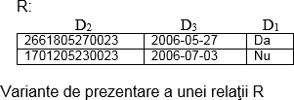
3.1. Structura relaţională a datelor
3.1.2. Relaţia
De asemenea considerăm că se cunosc datele a doi ofertanţi
şi că fiecare pune în vânzare doar câte un imobil. Atunci definim relaţia R prin tuplurile care descriu aceste informaţii ale ofertelor celor două persoane:
R: {<1701205230023,’2006-07-03’, ”Nu”>,
<2661805270023,’2006-05-27’, ”Da”>}.
sau

Slide 71
3.1. Structura relaţională a datelor
3.1.2. Relaţia
Observaţia 1.
Într-o relaţie, tuplurile trebuie să fie distincte.
Observaţia 2.
Cardinalul relaţiei este numărul tuplurilor dintr-o
relaţie.
Gradul relaţiei este numărul valorilor dintr-un tuplu.

Slide 72
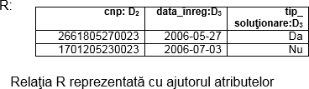
3.1. Structura relaţională a datelor
3.1.3. Atributul
Atributul reprezintă coloana unei tabele de date, caracterizată printr-un nume.
Exemplu:

Slide 73
3.1. Structura relaţională a datelor
3.1.3. Atributul
Atributele sunt utile atunci când într-o relaţie un domeniu apare de mai multe ori.
Prin numele dat fiecărei coloane (atribut), se diferenţiază coloanele care conţin valori ale aceluiaşi domeniu, eliminând dependenţa faţă de ordine.

Slide 74
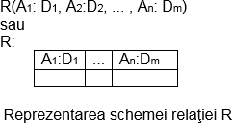
3.1. Structura relaţională a datelor
3.1.4. Schema unei relaţii
Schema unei relaţii este numele relaţiei urmată de lista de
atribute, pentru fiecare atribut precizându-se domeniul asociat. Astfel, pentru o relaţie R cu atributele A1, A2, ... , An şi domeniile D1, D2, ... ,Dm, cu m ≤ n, schema relaţiei R poate fi prezentată astfel:

Slide 75
Concluzii
Caracteristicile modelului relaţional:
nu există tupluri identice
ordinea liniilor şi a coloanelor este arbitrară
articolele unui domeniu sunt omogene
fiecare coloană defineşte un domeniu distinct şi nu se poate repeta în cadrul aceleiaşi relaţii

Slide 76
Întrebări?

